Slide 1
影像處理期末
指導老師：殷堂凱
組員： A1035501 孫茂勛
A1035503 邱冠傑
A1035515 王子宜
A1035529 黃宗泓

Slide 2
目錄
模糊
邊緣
魚眼
負片
鉛筆畫
插畫風
浮雕
灰階
結果展示

Slide 3
模糊
實作方法：利用3*3的遮罩使圖片變得模糊
1 | 1 | 1
1 | 1 | 1
1 | 1 | 1
1/9

Slide 4
邊緣
實作方法：利用2種Sobel遮罩進行運算
-1 | 0 | 1
-2 | 0 | 2
-1 | 0 | 1
-1 | -2 | 1
0 | 0 | 0
-1 | 2 | 1
+

Slide 5
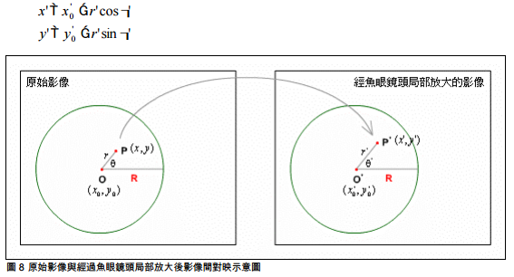
魚眼
實作方法：利用公式進行演算產生魚眼效果

Slide 6
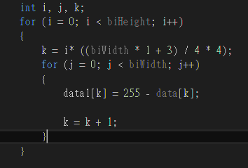
負片
實作方法：用255減去每個點的灰階值進而產生負片效果

Slide 7
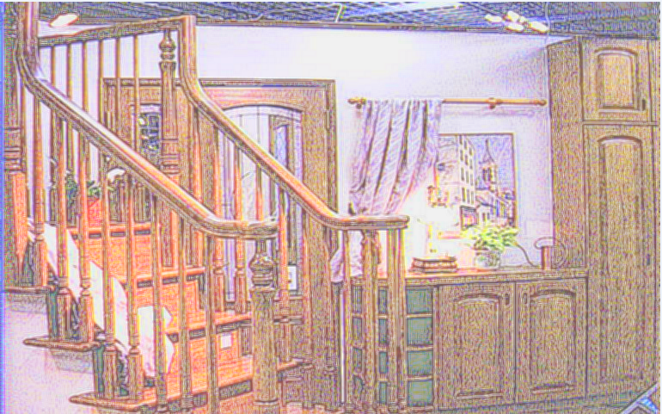
鉛筆畫
實作方法：邊緣變清楚的部分銳化處理，邊緣變模糊的部分平滑化處理
利用銳化、平滑化遮罩做出鉛筆的風格，並用色彩強調來凸顯效果

Slide 8
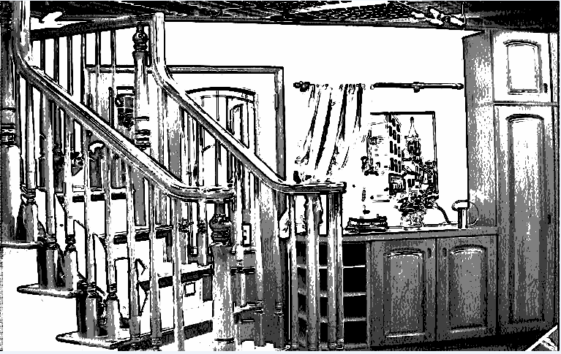
插畫風
實作方法：強化邊緣輪廓，將邊緣抽出之後對影像糗取微分值，在調整影像灰階值即可凸顯效果

Slide 9
浮雕
先利用Laplacian without scalling的方式去除灰階值，顯示出邊緣
再用銳化的遮罩銳化邊緣，達到浮雕效果
1 | 1 | 1
1 | -8 | 1
1 | 1 | 1

Slide 10
結果展示

